Slide 1
Documents authentiques et créativité
La poésie en BD! Chansons pour les enfants l’hiver!
La poésie en court métrage! Page d’écriture!

Slide 2
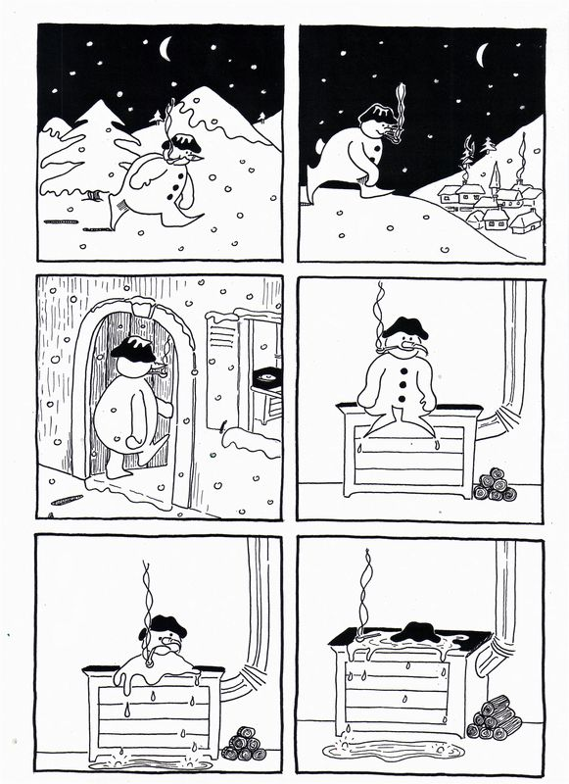
À la découverte d’un poème!
À l’affiche!
Chansons pour les enfants l’hiver
Jacques Prévert
Chansons pour les enfants l’hiver
de Jacques Prévert

Slide 3
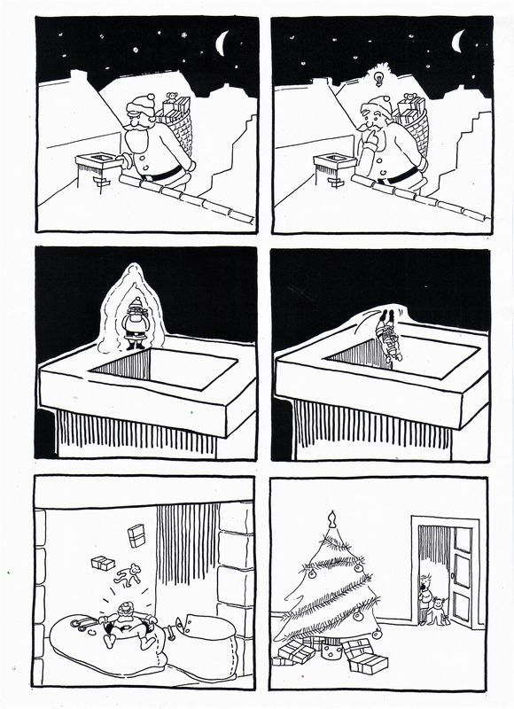
Écriture créative
À l’affiche!
Travailler avec la BD pour stimuler la créativité des élèves

Slide 4
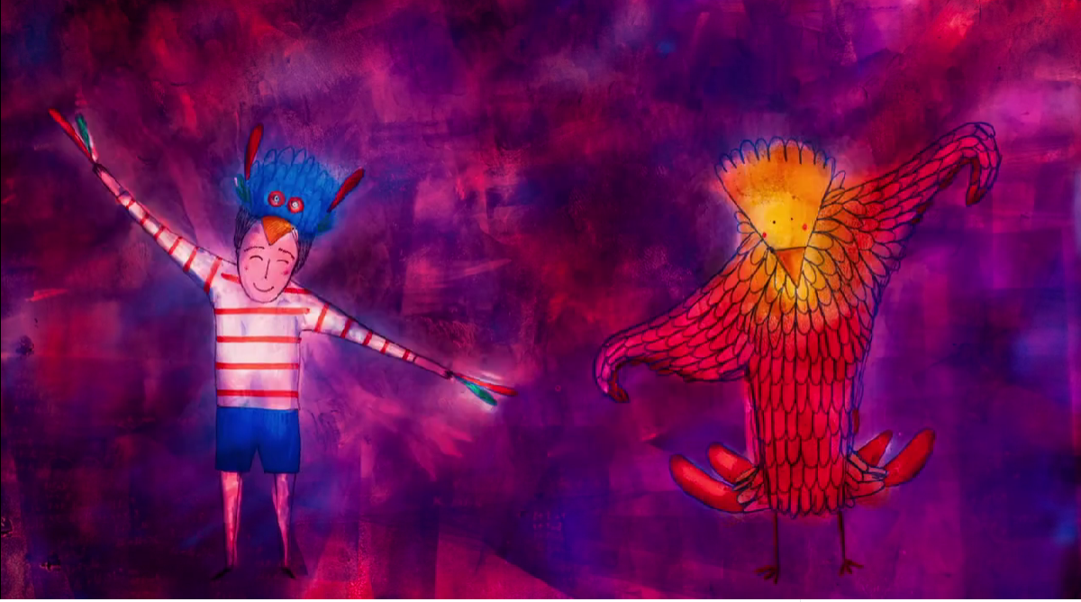
Un court métrage https://vimeo.com/125903540 Activités numériques
À la découverte d’un poème!
Page d’écriture
de Jacques Prévert
https://content.e-me.edu.gr/wp-admin/admin-ajax.php?action=h5p_embed&id=1299408
https://content.e-me.edu.gr/wp-admin/admin-ajax.php?action=h5p_embed&id=1299387

